Slide 1
Fogpótlástan 3.
Szabados Tímea

Slide 2
Fogművek anyagaival szembeni elvárások
Egyszerű technológiával jól, pontosan alakítható legyen
Rágást a terhelést defomálódás nélkül bírják
Esztétikusak legyenek
Fogakhoz hasonlóak
Fizikai, kémiai, hő hatásokkal szemben ellenállóak legyenek
Ne korrodálódjanak
Nincs toxikus hatásuk, nem allergizálnak
A fogpótlások felszíne kellően simává alakítható legyen

Slide 3
Fogpótlások anyagai
1. FÉMEK (FÉMÖTVÖZETEK) Általában koronák, hidak, fogsorok vázát adják.
Leggyakrabban használt nemesfém-ötvözetek:
aranyötvözetek (magas aranytartalommal)
arany (nagyon nagy tisztaságú: 99,7%)
arany-platina
ezüst-palladium
Leggyakrabban használt nem nemesfém-ötvözetek:
kobalt-króm
nikkel-króm
titán (fémallergiás esetekben is használható)
ötvözetlen titán speciális felületkezeléssel: implantátumok alapanyagául szolgál

Slide 4
2. PORCELÁN (KERÁMIA)
Kerámia anyagok legnemesebb formáját porcelánnak nevezzük.
Porcelán: 40-60% kaolin, 25-40% kvarcból, 20-30% földpát
A fogászati kerámiák kaolint kis mennyiségben tartalmaznak
Különböző fémek leplezésére (fémkerámia), nagyobb fesztávolságú hidaknál is alkalmazható
Teljes kerámiából készült fémmentes fogpótlások, például: szólókoronák (jacket), héj, inlay
CAD/CAM-technológia alkalmazása: cirkónium-oxid, alumínium-oxid vázra kerámialeplezés (fémmentes fogpótlás), szóló koronából komplett hídrendszerekig
Porcelánból készült fogak beépítési lehetősége (pl. kivehető fogpótlásoknál is)

Slide 5
Cirkónium - cirkónium-dioxid
Az átmenetifémek közé tartozó kémiai elem. Rendszáma 40, vegyjele Zr,
Ezüstfehér színű, jól alakítható, nagy szilárdságú fém, az olvadáspontja 1857 °C. Kémiailag ellenálló. Főként ötvözőelemként használják
A cirkónium-dioxid kerámiát a fogászatban és a különlegesen nagy hajlítószilárdságot igénylő esetekben használják.
A cirkónium-dioxid (ZrO₂) egy szervetlen vegyület, a cirkónium oxidja. Fehér port vagy kis méretű kristályokat alkot.
Kémiailag igen ellenálló, csak a hidrogén-fluorid és a forró, tömény kénsav oldja fel.
Felhasználják: tűzálló edények készítésekor, fehér zománc és tejüveg készítésére. Röntgenvizsgálatok alkalmával a gyomor és a belek falának átlátszatlanná tételére használják, mivel a röntgensugarakat elnyeli és nem káros az emberi szervezetre

Slide 6
Ahhoz, hogy a cirkóniumból kerámiát kapjunk, egy kémiai átalakulásnak kell bekövetkeznie.
A kerámiák a definíció értelmében „égetett anyagok”.
Az égetési folyamat oxidációhoz vezet. A cirkóniumból (Zr) oxigén felvétele mellett (O₂) cirkónium-dioxid (ZrO₂) jön létre, mely majdnem minden cirkóntermék alapját képezi.
A mindennapi gyakorlatban a cirkónium-dioxid helyett a cirkon-oxid és cirkon szavak használatosak.
A cirkónium-dioxidból készített teljes kerámiák további gyártási technikákat, CAD/CAM rendszereket igényelnek.
Amíg a fogzománc hajlítószilárdsága cca. 200 MPa, és a hagyományos, teljes porcelán borítókoronák hajlítószilárdsága 120–190 MPa között mozog, addig a cirkónium-oxid-alapú koronáké közel 1200 Mpa.
Fémmentes fogpótlások készítése cirkóniumvázzal.

Slide 7
3. MŰANYAGOK ÉS KOMPOZITOK (POLIMEREK)
Kompozíciós anyagokról akkor beszélünk ha a műanyagokat természetes (anorganikus) anyagokkal összekevernek.
A fogművek alapanyagaként legszélesebb körben használatos műanyag a metakrilsav-metil-észterből polimerizációval előállított poli-metil-metakrilát (PMMA) röviden akrilát.
fogsorok alapjául szolgáló műanyagok, lemezes fogművek alaplemeze, műfogak
koronák, hidak, inlayek alapjául illetve leplezésére
Keményszövetek pótlása pl. Műszem, mű fülkagyló

Slide 8
Alapfogalmak
Megtámasztás
Hogyan viszi át a fogmű a rágóerő által keletkező terhelést az állcsontra:
Dentális
Gingivális
Dento-gingivális
Elhorgonyzás
Hogyan rögzül a fogmű
Oldható
Oldhatatlan

Slide 9
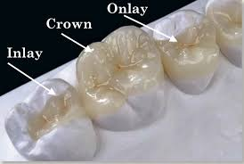
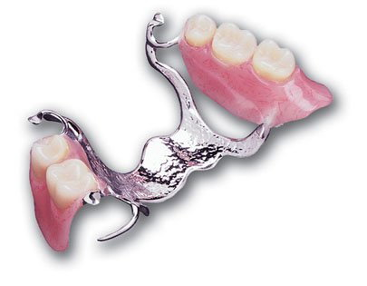
Fogművek típusai
Rögzített,. részleges fogművek:
Inlay/onlay/overlay
Korona
gyökércsapos fogmű
Hidak, sínek
Kivehető, részleges fogművek:
Lemezes fogpótlások
Hidak, sínek

Slide 10
Rögzített (fix) pótlások
A maradék fogakhoz cementezett, a szájból el nem távolítható fogpótlások.
A fix pótlást csak az orvos tudja eltávolítani, a fogmű károsításával.

Slide 11
Inlay, onlay, overlay
A fogkorona hiányzó részét pótló fogmű
Olyan indirekt restaurációk, melyek a fogakban megfelelően kialakított üregbe illeszkedve adják vissza a fog funkcióit.
A szuvasodás miatt károsodott fogkorona helyreállítására, esetleg rögzített fogművek elhorgonyzására szolgál.
Készülhet fémből, műanyagból, porcelánból, anorganikus anyag kombinációjával előállított kompozíciós műanyagból.
az utóbbi 2 anyag nem alkalmas híd horgonynak

Slide 12
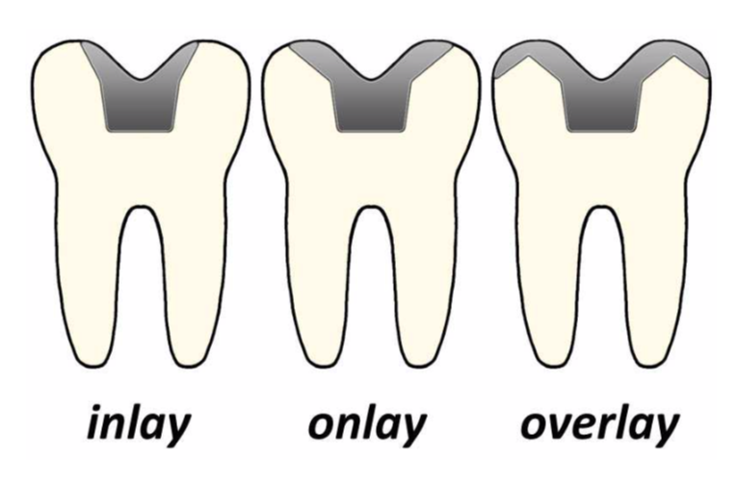
Inlay: occlusalis vagy proximo-occlisalis, V. osztályú
Onlay: egy vagy több csücsök területének megfelelően kiterjedtebb, mint az inlay.
Overlay: a teljes occlusalis felszínt beborítja.
Parapulpalis csapokkal horgonyoznak el
Harapásemelés céljára is alkalmazható

Slide 13
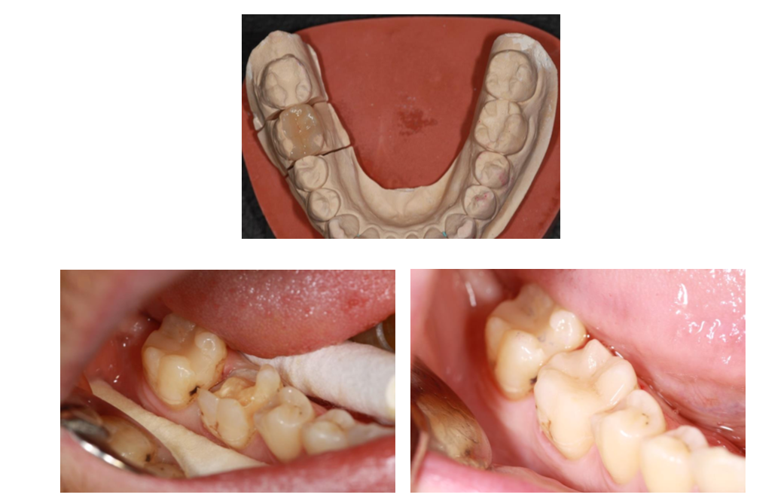

Slide 14
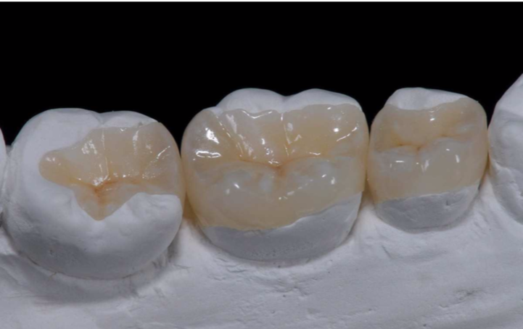

Slide 15
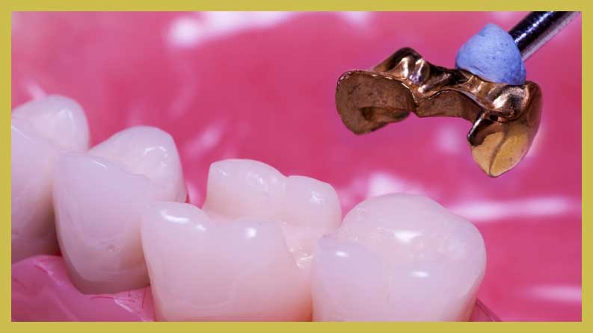
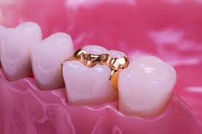
Betét készítése
Indirekt módon
Cavitás alakítás - fissura, inlay gyémánt fúrók, acél gömgfúró
Lenyomat – precíziós-szituációs, antagonista, viaszharapás – technikushoz megy
A technikus mintát készít, artikulátorba helyezi az antagonistával és a harapással.
Ha fém inlay készül, akkor utána viaszból megmintázza, beágyazza, megönti, visszaküldi a kész inlay-t a fogorvosnak.
Ha kompozít inlay készül, akkor kompozítból megmintázza, kipolimerizálja és a kész inlay-t visszaküldi a fogorvosnak.
A fém vagy kompozít inlay-t az orvos bepróbálja, az occlusiót ellenőrzi és beragasztja. (Ragasztáshoz: foszfát-, karboxilát-, üveginomer cement – híg tejföl sűrűségüre keverve)

Slide 16
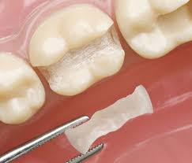
Betét készítése
2. Direkt módon
Cavitás alakítás - fissura, inlay gyémánt fúrók, acél gömgfúró
A fogorvos maga mintázza meg a betétet öntvénymintázó akrilátból, mintázó viaszból, kerr-rúdból (fémbetétnél), kompozit betétnél speciális kompozítból.
az öntvénymintázó akrilátból, stb. megformázott minta a technikushoz megy, aki ez alapján elkészíti a betétet – orvos beragasztja
A megformázott kompozit betétet rezin tartalmú ragasztóval beragasztja. Savazás, bondozás, a ragasztóanyag megkeverése, felvitele az inlayre. Az inlay behelyezése, polimerizálás. Occlusió beállítása, ellenőrzése.

Slide 17
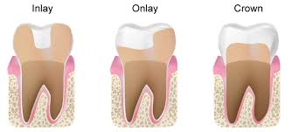
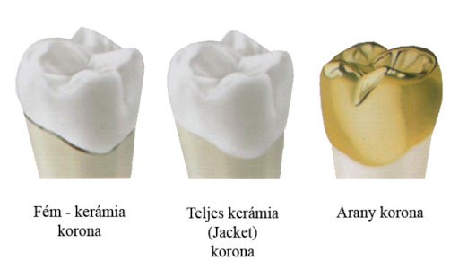
Korona
Olyan fogmű, amelyet a fog klinikai koronájának előzetesen preparált felszíneire a fogorvos cementtel vagy adhezívekkel rögzít, visszaadja a fog eredeti (alaki, fonetikai, esztétikai) funkcióit.

Slide 18
Koronák típusai kiterjedés szerint
Teljes borítókorona – beborítja a klinikai korona minden felszínét
Részleges borítókorona – amely a klinikai korona vestibularis felszínét nem borítja be, hanem szabadon hagyja
A frontfogakra készült - ¾ korona, mert a fogkorona négy felszínéből csak hármat borít be
Az örlőfogakra készült - 4/5 korona, a fog koronájának öt felszíne közül csak négyet borít be.
Csak élő fogra és abban az esetben készíthető, ha a vestibularis felszíne teljesen ép.
Héjkerámia

Slide 19
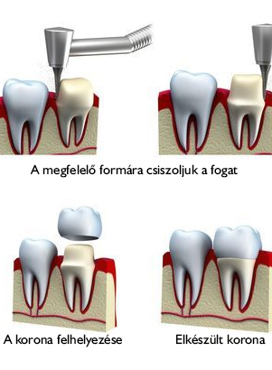
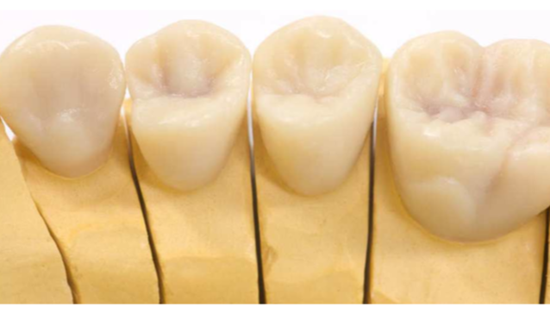
Koronák

Slide 20
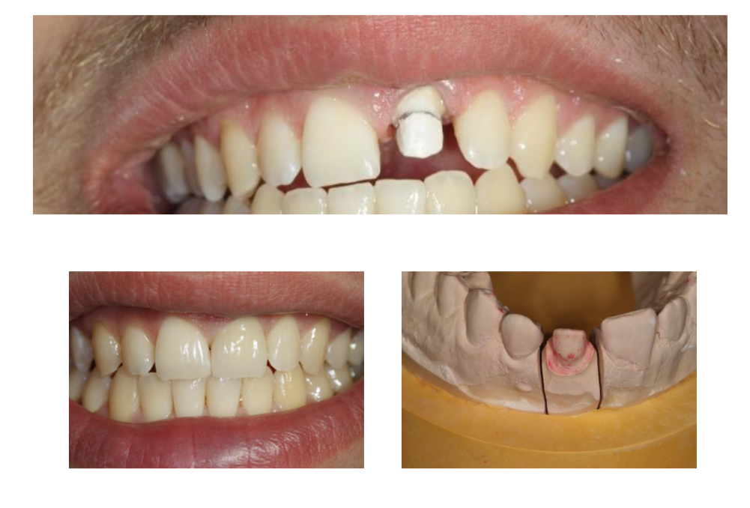

Slide 21
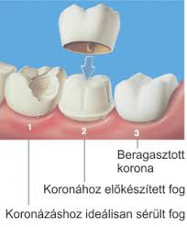
Koronák típusai Felhasználási célok szerint
Szólókorona vagy öncélú korona
Károsodás miatt (szuvasodás, fractura) tömés már nem lehetséges
Rendellenes korona esztétikai javítására
Elszíneződött fog
Híd esetén:
Horgonykorona
Részleges kivehető fogpótlások esetén: támfogkorona
Kapocstartó korona
Finommechanika elhorgonyzás része (támasztó)
Teleszóp korona
Harapásemelés
Sínezés

Slide 22
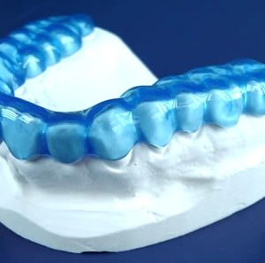
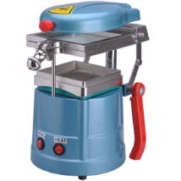
Ideiglenes korona
konfekció méretekben és formákban előállított műanyag koronát igazítanak csiszolással, esetleg önkötő műanyaggal a fogra, és felragasztják – általában fogszínű anyagból
konfekció méretű és formájú celluloid koronába helyeznek önkötő akrilátot
preparálás megkezdése előtt rugalmas lenyomatanyaggal lenyomatot vesznek és azt kiöntés nélkül félre teszik, a preparálás befejeztével a csonkokkal megfelelő részekbe speciális önkötő műanyagot csorgatnak és a lenyomatot a fogak vazelinnel történő izolálása után visszaillesztik a szájba –a műanyag megkötése után a lenyomatot ismét kiemelik a szájból, és kiveszik belőle a fog eredeti formáját visszaadó ideiglenes koronát , a feleseget eltávolítják, és ideiglenes cementtel rögzítik
mélyhúzott fóliából is készíthető - preparálás megkezdése előtt vett lenyomatot kiöntik, és a mintára speciális készülékkel fóliát húznak. A fóliából nyert negatív formát a mintáról eltávolítják, felesleges részeket levágják. Fóliát megtöltik önkötő akriláttal, vazelinnel izolált csonkra helyezik.
Ideiglenes korona készülhet fogtechnikai laborban is

Slide 23
Héjkerámia
Olyan részleges borítókorona, mely a preparált (front)fog vestibularis feszínét borítja be, a fogorvos rögzíti adhezívekkel.
Anyaga Kerámia
Kompozit
Indikációk Elszíneződés kezelése Kis törések korrekciója Alaki rendellenesség korrekciója
Diasthema zárása

Slide 24
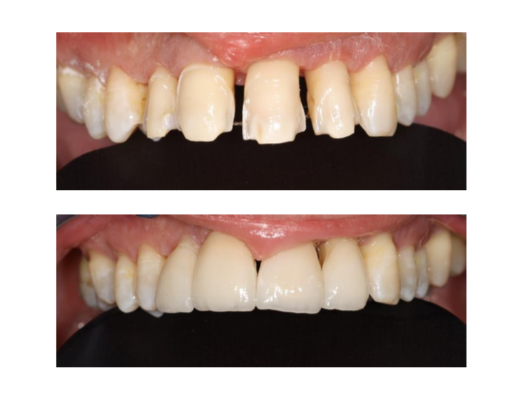

Slide 25
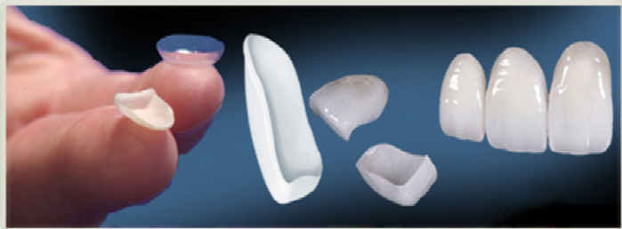
Héjak

Slide 26
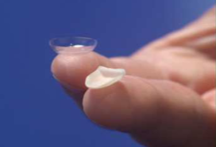
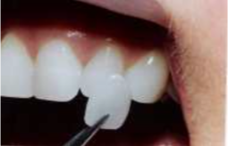

Slide 27
GyökérCsapos fogmű
Olyan fogpótlás, amely a gyökércsatornába vezetett csap segítségével elhorgonyozva, abban cementtel rögzítve pótolják a fog hiányzó klinikai koronáját vagy annak egy részét.
Készítése akkor indikált, ha a fog klinikai koronaja olyan mérté́kben destruált, hogy plasztikus tömés, inlay/onlay vagy korona nem készíthető.
Készítéséhez a fog előzetes gyökérkezelése és gyökértömé́se szükséges.
Tervezésénél figyelemmel kell lenni a gyökér hosszára, átmérőjére.
A felépítményt csak a gyökércsatornába vezetett csap rögzíti

Slide 28
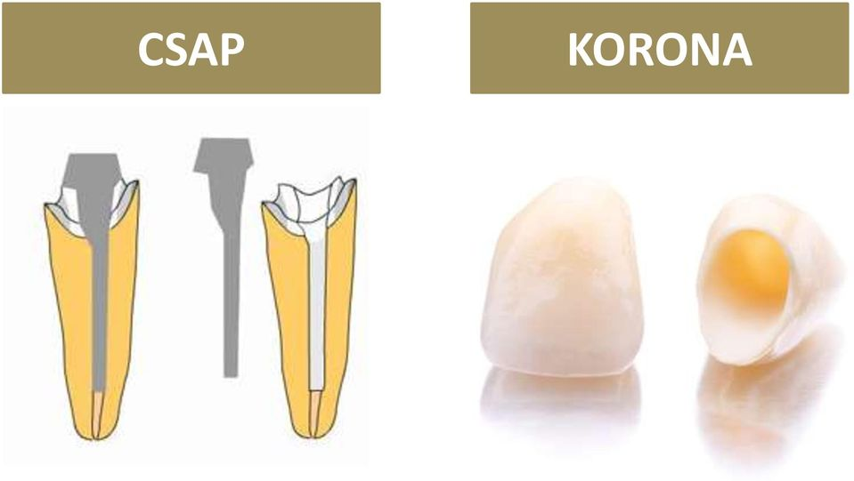
GYÖKÉRCSAPOS FOGMŰVEK KÉSZÍTÉSÉNEK FELTÉTELEI
Ha a gyökér min. 8-10 mm hosszúsággal rendelkezik
Ha a gyökérhossz legalább 2/3–a még felhasználható a csap elhorgonyzására
A csap legalább olyan hosszú legyen, mint amilyen hosszú a korona
Tökéletes gyökértömés, amely szükség esetén könnyen eltávolítható

Slide 29
GYÖKÉRCSAPOS FOGPÓTLÁS ELLENJAVALLATAI
Ha a foggyökér görbe, vagy túl rövid
Ha a fog egy része az íny alá tört
Ha kórós folyamat tapasztalható a gyökércsúcs körül
Ha a gyökértömés nem tökéletes, falálló, vagy csúcsig érő
Ha mozog a fog
Ha még nem fejeződött be a gyökér fejlődése (nyitott apex)
Ha túl szűk a gyökércsatorna

Slide 30
Csapos fogművek csoportjai:
1. Előre gyártott gyári csapok
2. Egyszerű csapos fogművek
- Öntött csapos műcsonk
- Előre gyártott csapos műcsonk
3. Csapos, sapkás fogmű
- Csapos sapkás műcsonk
- Csapos, sapkás hátlemezes műcsonk (Richmond-korona)
4. Csapos betét

Slide 31
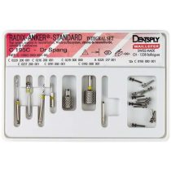
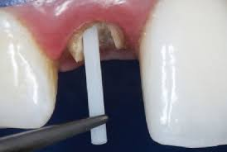
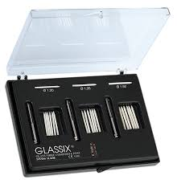
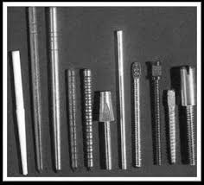
1. Előre gyártott gyári csapok:
Fém csapok (radix anker)
Gyökérfraktúra veszélye nagy, nem kielégítő a retenció, nem esztétikus
b) Kerámia (szilikátkerámia, oxidkerámia, cikkónium dioxid)
c) Szálerősítésű kompozitok
A szál lehet: üveg, szén, polietilén, szilika, quartz, cirkónium
esztétikus (frontfogak), könnyebben el lehet távolítani
Gyökérfraktúra veszélye kicsi
A csapok formája lehet:
ék alakú – sima vagy recés, csavarmentes és csavarmenetes

Slide 32
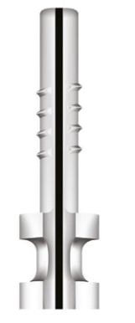
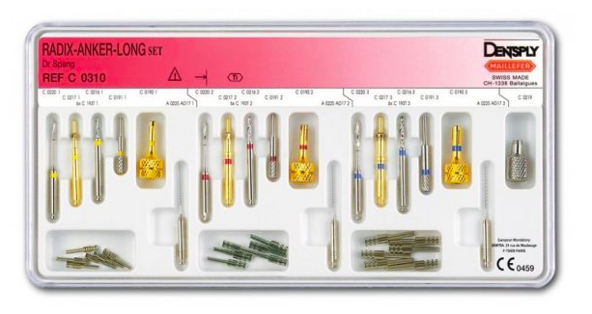
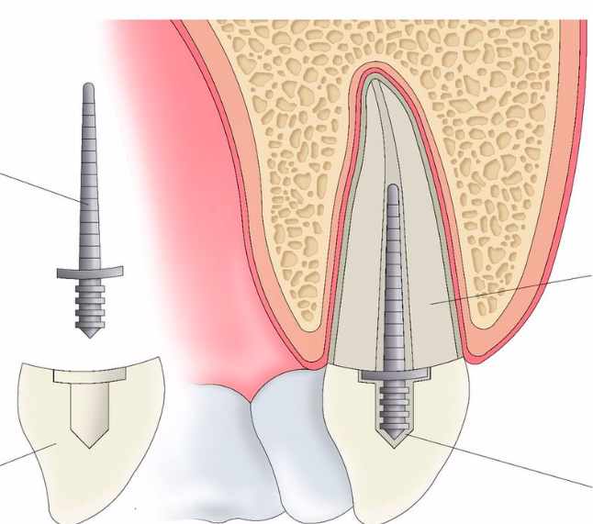
Gyári csapok
- Előfúrók használatával
csap ágyának preparálása
- Csap rögzítése
- Felépítmény elkészítése
(kompozit, üvegionomer)
- Lenyomat koronához

Slide 33
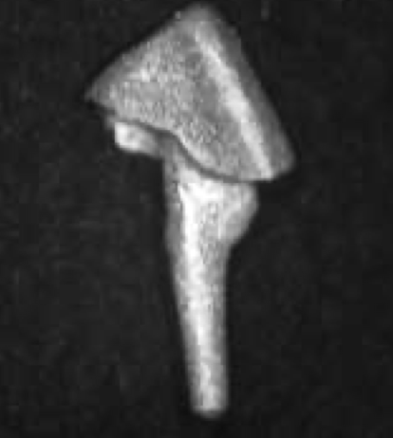
2. Egyszerű csapos fogművek
1. Öntött csapos műcsonk
A csap a műcsonkkal egybeöntve készül, csak a gyökér occlusalis felszínét borítja be. Tengelyeltérés korrekciójára is alkalmas.
Az orvos lenyomatot vesz, a laborban kiöntik, a mintán kiegészítik a fog klinikai koronáját.
Nagyon pontosan illeszkedik, van repesztő hatása.
Csak jól önthető, kellően kemény és ellenálló (arany, ezüst-palládium, króm-nikkel ötvözet) fémből készíthető.
2. Előre gyártott csapos műcsonk
Gyárilag több méretben készített csapos műcsonkok.
Ezek a csapok nem illeszkednek pontosan a gyökércsatorna falához, ezért rögzítettségük nem kielégítő, és repesztőhatásuk is fokozottabb.
A műcsonk kiképzése sablonos, nem alakítható a készítendő felépítménynek megfelelően. Ezzel csak akrilát koronát rögzítünk a gyökérhez – ideiglenes célra

Slide 34
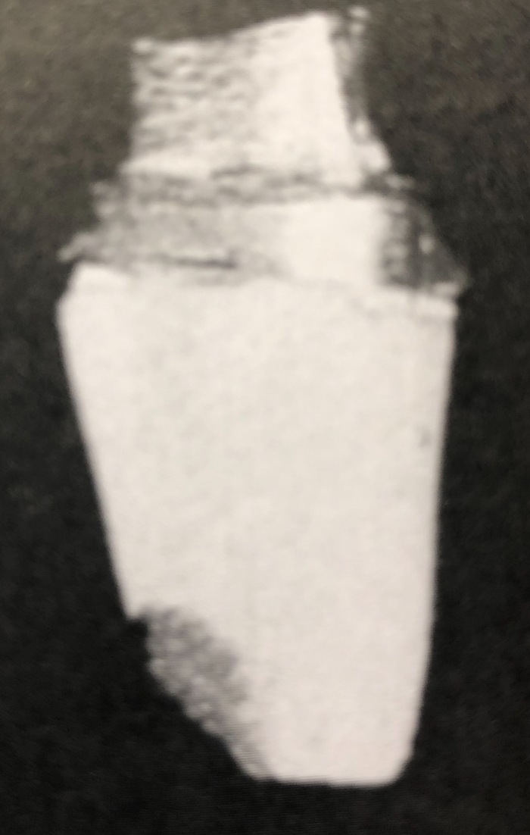
3. Csapos, sapkás fogmű
Alapja az egybeötött csapos sapka. A felépítményt nemcsak a gyökércsatornába vezetett csap, hanem a sapka is rögzíti. Biomechanikai szempontból kedvező, nagy felülettel illeszkedik a gyökérfelszínre, ill a gyökércsatorna falához, ezért rögzítettsége nagyon jó, szilárdan ül a fogon.
1. Csapos, sapkás műcsonk
A műcsonk koronai része sapka szerűen ráfekszik a fog maradék részére, íny alá ér. A csapi rész ugyanolyan, mint a csapos műcsonknál, de a fémváz körbeöleli a fogat subgingiválisan. Előnye, hogy minimálisra redukálja a repesztő hatást és rögzítése is biztonságosabb. A műcsonkra készíthetünk fém vagy esztétikus borítókoronát.
2. Csapos, sapkás hátlemezes műcsonk (hasonlít a Richmond-korona)
Öntött csapot készítünk sapkával, de a koronai rész nem egy csonkot utánoz, hanem egy fogat.
Az occlusiós felszínt fémből készítik el, a homlokzatot készíthetik akrilátból vagy porcelánból.
a hiányzó klinikai koronát pótló rész és a gyökércsap egy darabból áll.

Slide 36
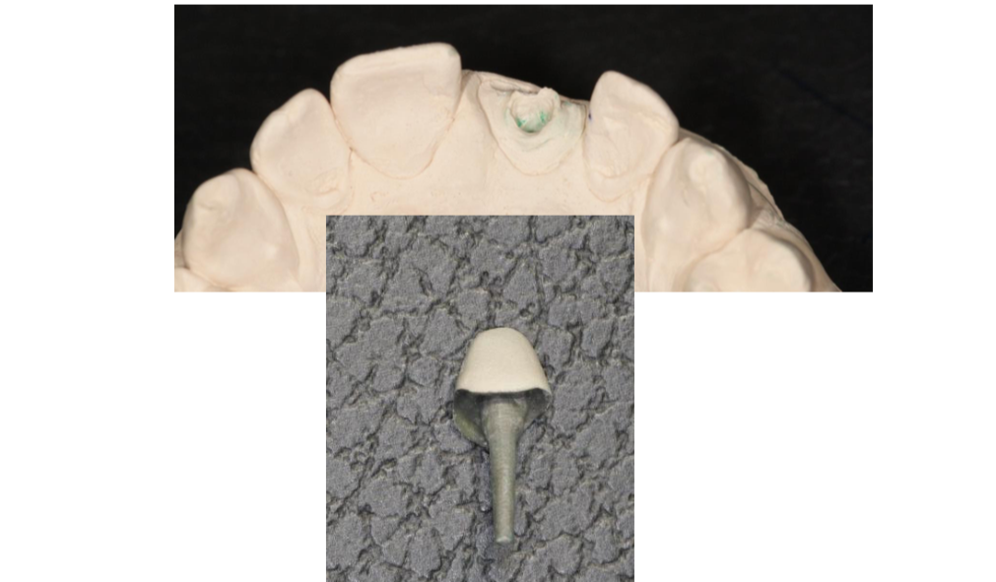

Slide 37
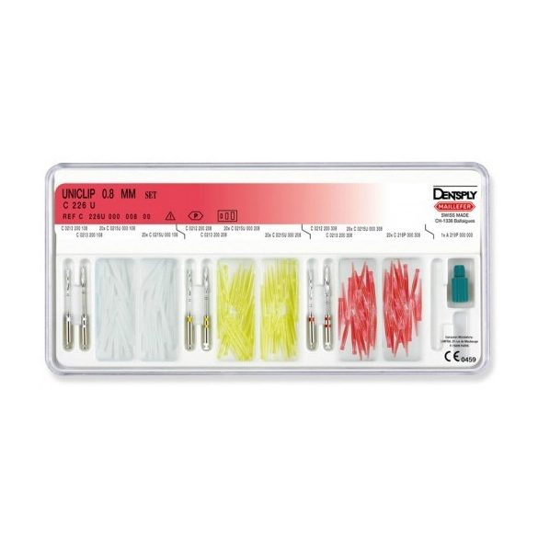
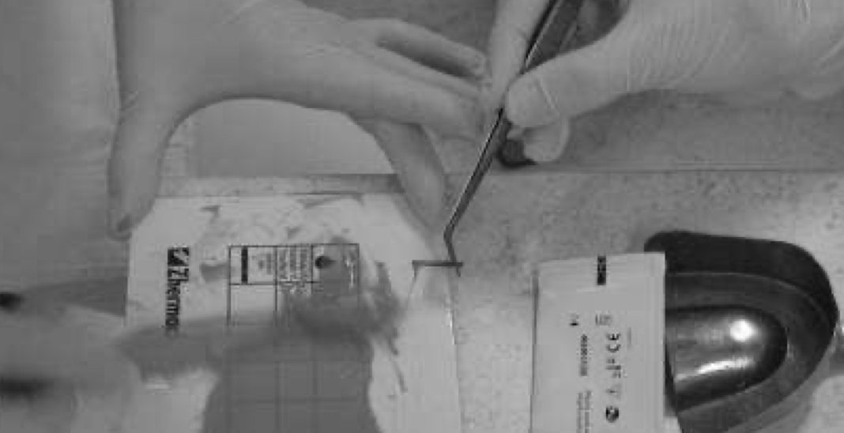
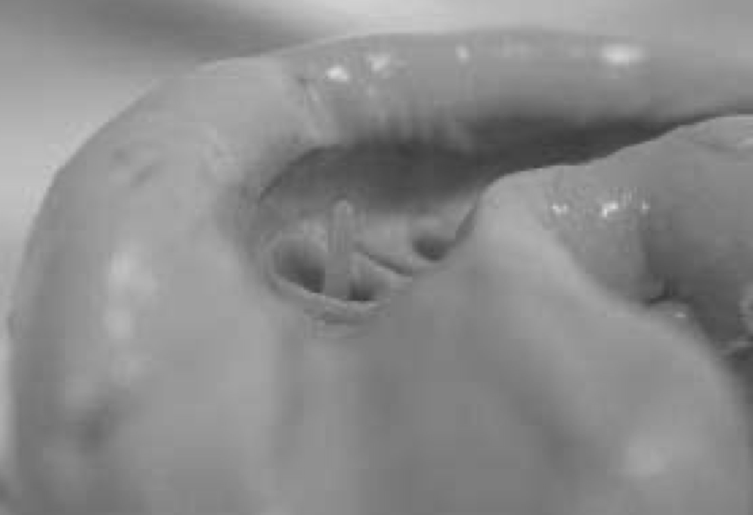

Slide 38
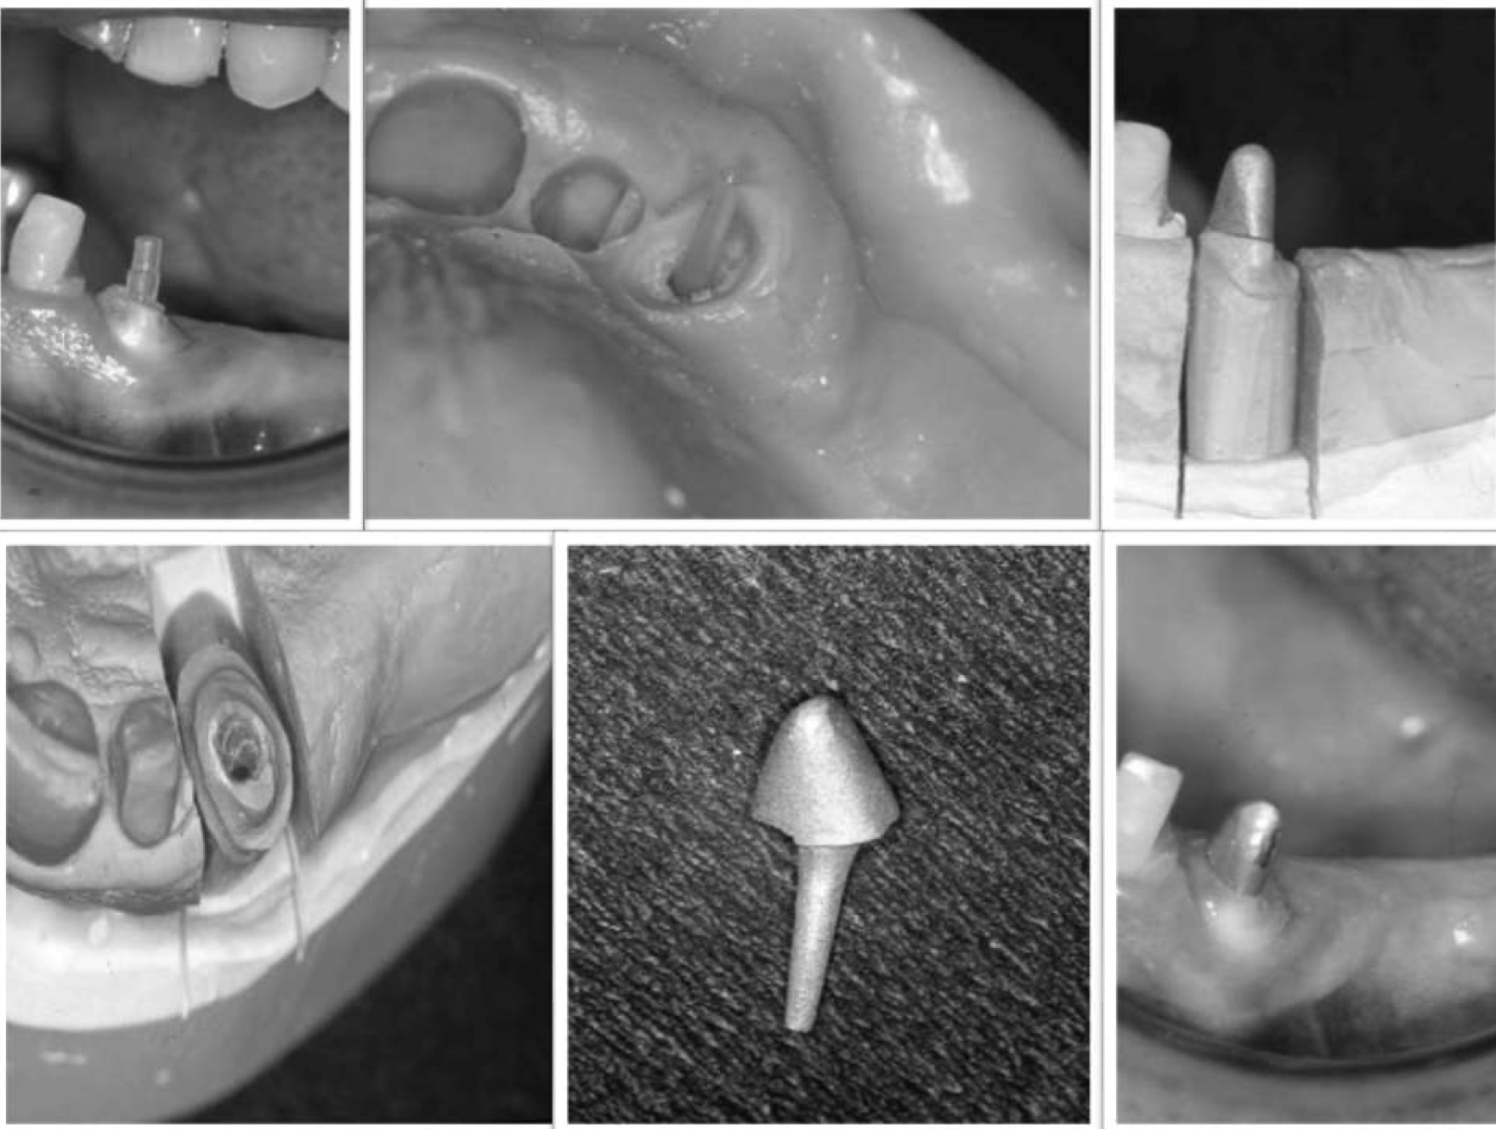

Slide 39
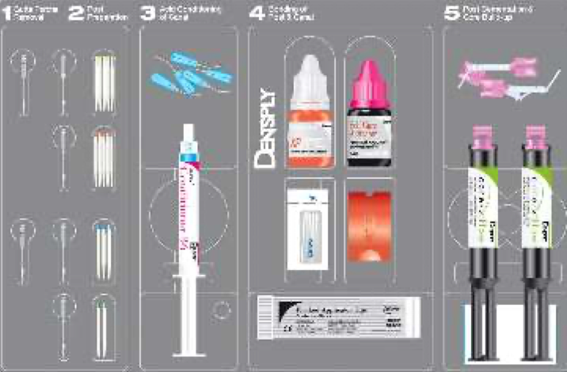
Szálerősítéses csapok

